Slide 1

P-실무 프로젝트 발표
제안서 발표
스마트 화재 감지기
1조 (문규빈* 구연우 김윤수 최지태)
2023/11/27
GACHON UNIVERSITY

Slide 2
목차
테마 선정 과정
기존 제품의 문제점과 보완 방식
역할 분담
프로젝트 일정표
아키텍처 소개
Q&A

Slide 3
테마 선정 과정
핵심 원칙
1. 실현가능성 – 짧은 시간 내에 구현 가능해야 한다.
2. 독창성 – 새로운 아이디어가 포함되어야 한다.
=> 기존 제품에 문제점을 보완해보는게 어떨까?
3. 실용성 – 실제로 유용하게 사용할 수 있는 제품이어야 한다.
=> 제품 사용에 불편을 가진 사람을 보조해줄 수 없을까?

Slide 4
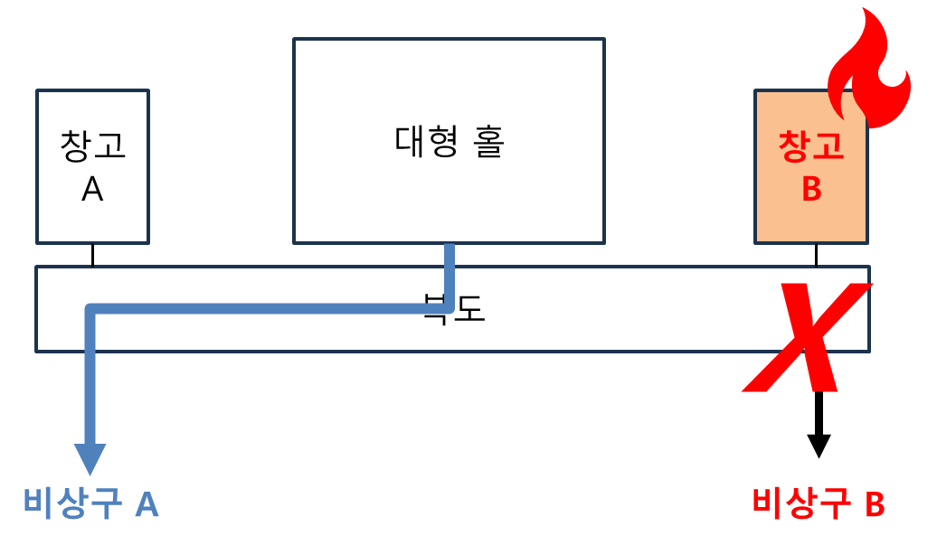
기존 제품의 문제점과 보완 방식
문제점
화재 발생 위치를 인식하지 못해, 안전한 대피 경로를 안내할 수 없다.
구조 대상 위치를 인식하지 못해, 주변의 증언에 따라 대략적으로 위치를 파악해야 한다.

Slide 5
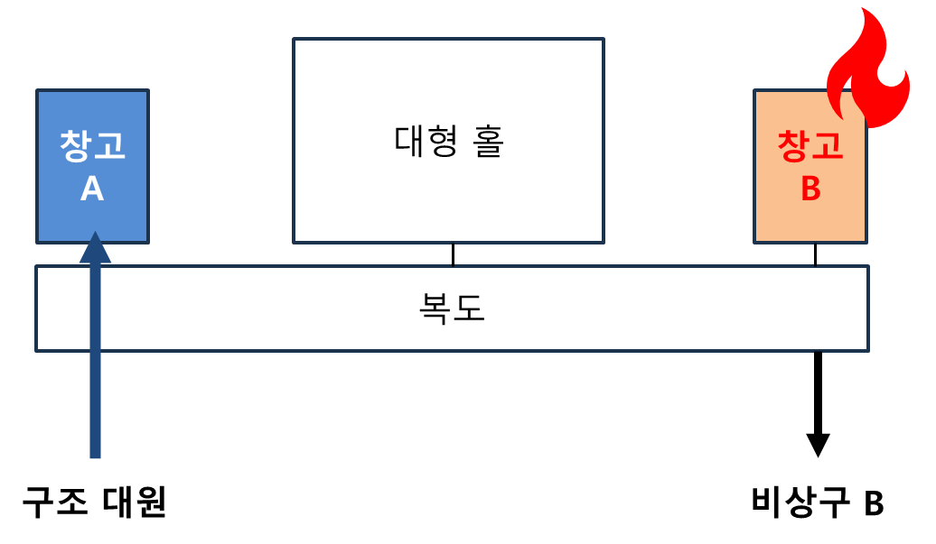
기존 제품의 문제점과 보완 방식
보완 방식
화재 발생 위치에 따라 명확한 대피 방향을 안내해준다.
구조 대상이 감지된 위치를 구조 대원에게 안내하여 구조 효율을 높인다.
X

Slide 6
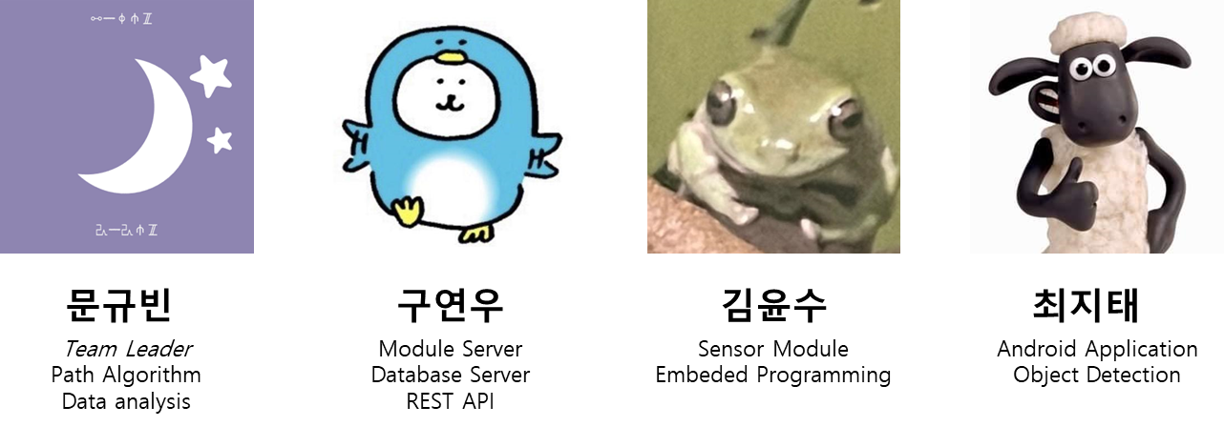




역할 분담
노션과 깃허브를 통한 협력 개발 진행

Slide 7
프로젝트 일정표
분야 | 세부 | 담당 | 1주 | 2주 | 3주 | 4주
기획 | 아이디어 선정 및 프로젝트 기획 | 모두
 | 프로젝트 도식화 | 모두
설계 | 하드웨어 설계 (라즈베리, 아두이노) | 김윤수
 | 통신 방법 설계 (REST API, 서버 구성) | 구연우
 | 데이터 구조 설계 (데이터베이스, 데이터 파일 포맷) | 구연우
 | 알고리즘 설계 (경로 설정, 구조 대상 인식) | 문규빈 최지태
 | UI/UX 설계 | 최지태
구현 | 아두이노 조립 및 로직 구현 | 김윤수
 | 아두이노와 라즈베리 간 통신 구현 | 김윤수
 | 라즈베리 파이 서버 구축 | 구연우
 | 데이터베이스 서버 구축 | 구연우
 | 화재 감지 알고리즘 구현 | 문규빈
 | 경로 설정 알고리즘 구현 | 문규빈
 | 구조 대상 인식 알고리즘 구현 | 최지태
 | 애플리케이션 로직 구현 | 최지태
평가 및 테스트 | 센서 데이터 감지 및 저장 테스트 | 김윤수 구연우
 | 알고리즘 동작 평가 | 문규빈 최지태
 | 애플리케이션 동작 평가 | 모두

Slide 8
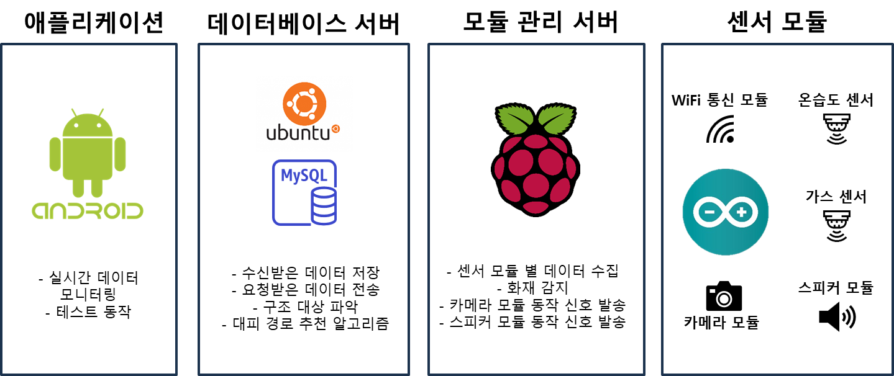
아키텍처 소개

Slide 9
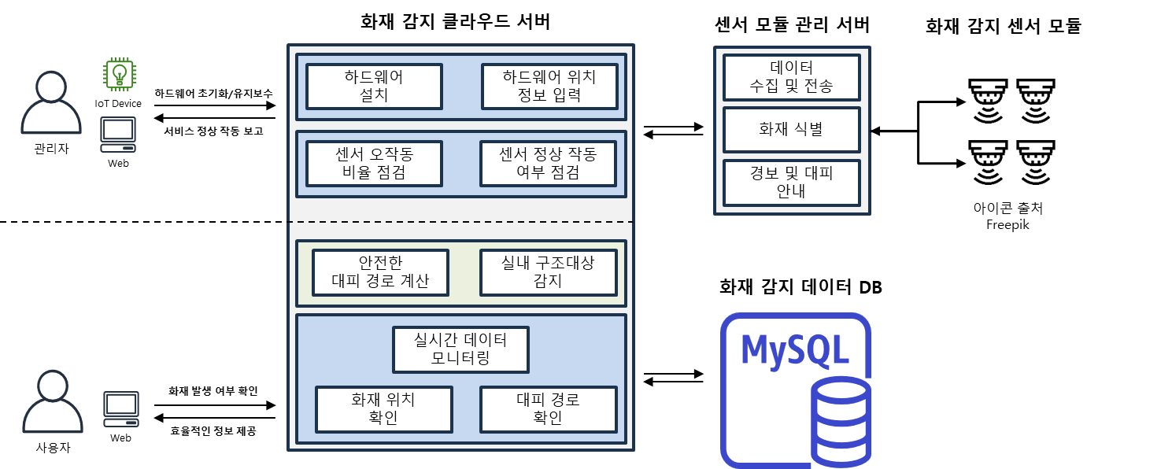
아키텍처 소개

Slide 10
P-실무 프로젝트 1조
스마트 화재 감지기
Q&A

